Slide 1

Атестація педагогічних працівників: що змінить нове Положення
Notes:
ПРИМІТКА.
Щоб змінити зображення на цьому слайді, виділіть зображення та видаліть його. Потім у покажчику місця заповнення клацніть піктограму "Зображення", щоб вставити власне зображення.

Slide 2
Нормативна база
Наказ Міністерства освіти і науки України від 06 жовтня 2010 року № 930 “Про затвердження Типового положення про атестацію педагогічних працівників”, зареєстрований у Міністерстві юстиції України 14 грудня 2010 року за № 1255/18550 втрачає чинність.
Наказ Міністерства освіти і науки України від 09.09.2022 р. № 805 «Про затвердження Положення про атестацію педагогічних працівників», зареєстрований в Міністерстві юстиції України від 21 грудня 2022 р. за № 1649/38985 (наказ набирає чинності з 01 вересня 2023 року, крім підпункту 3 пункту 3 цього наказу);

Slide 3
ОСОБЛИВОСТІ ЗМІН
Було
Типове положення про атестацію педагогічних працівників
Стало
Положення про атестацію педагогічних працівників
Наказ Міністерства освіти і науки України №930 від 06.10.2010року «Про затвердження Типового положення про атестацію педагогічних працівників»
Наказ Міністерства освіти і науки України №805 від 09.09.2022 року «Про затвердження Положення про атестацію педагогічних працівників»
Визначає порядок атестації керівників, їх заступників,інших педагогічних працівників дошкільних, загальноосвітніх, позашкільних, професійно-технічних,вищих навчальних закладів I-II рівнів акредитації, навчально-методичних установ і закладів післядипломної освіти, а також педагогічних працівників закладів охорони здоров’я, культури, соціального захисту, інших закладів та установ, у штаті яких є педагогічні працівники.
Поширюється на педагогічних працівників, які здійснюють педагогічну діяльність та посади яких віднесено до педагогічних, згідно з Переліком посад педагогічних та науково-педагогічних працівників, затвердженого постановою Кабінету Міністрів України від 14 червня 2000 року №963
Це Положення НЕ поширюється на педагогічних працівників закладів освіти, установ, які атестуються відповідно до вимог Закону України «Про професійний розвиток працівників», а також педагогічних працівників закладів спеціалізованої освіти.

Slide 4
Атестація педагогічних працівників — це обов'язковий процес. Передбачено, що педагогічний працівник проходитиме чергову атестацію не менше одного разу на п'ять років (Р.1 п. 4).
Мінімальний загальний обсяг підвищення кваліфікації вчителів, необхідний їм для проходження атестації, становить не менше ніж 150 годин або 5 кредитів ЄКТС упродовж п'яти років незалежно від суб'єкта, форми,чи напряму підвищення кваліфікації (Р.1 п.8).

Slide 5
За результатами атестації
Було
Стало
Присвоюється (не присвоюється) кваліфікаційна категорія або відповідає (не відповідає) раніше присвоєній кваліфікаційній категорії;
Присвоюється (не присвоюється) педагогічне звання або відповідає (не відповідає) раніше присвоєному педагогічному званню (у разі наявності)
Присвоюється (не присвоюється) кваліфікаційна категорія або підтверджується (не підтверджується) раніше присвоєна кваліфікаційна категорія;
Присвоюється (не присвоюється) педагогічне звання, підтверджується (не підтверджується) раніше присвоєне педагогічне звання (у разі наявності)

Slide 6
За результатами атестації
Було
Стало
Педагогічним працівникам, які не мають повної вищої освіти, а також керівникам гуртків, секцій, студій, інших форм гурткової роботи; культорганізатора, незалежно від рівня, здобутої ними, встановлюється
тарифний розряд
Педагогічним працівникам, посади яких не передбачають присвоєння кваліфікаційних категорій за результатами атестації визначається відповідність (невідповідність) займаній посаді та у порядку, визначеному законодавством, встановлюється (підтверджується) тарифний розряд

Slide 7
Чергова та позачергова атестації
Було
Стало
Позачергова атестація проводиться за заявою працівника з метою підвищення кваліфікаційної категорії (тарифного розряду) або за поданням керівника, педагогічної ради навчального закладу чи відповідального органу управління освітою з метою присвоєння працівнику кваліфікаційної категорії, педагогічного звання та у разі зниження ним рівня професійної діяльності.
Позачергова атестація проводиться за ініціативою керівника закладу освіти у разі зниження якості педагогічної діяльності педагогічним працівником.
У разі виявлення за результатами інституційного аудиту низької якості освітньої діяльності проводиться позачергова атестація керівника. Позачергова атестація педагогічного працівника, освітній рівень, стаж роботи на посадах педагогічних працівників якого відповідає вимогам, може проводитися за його ініціативою та /або за однією з умов:
визнання переможцем, лауреатом фінальних етапів всеукраїнських, міжнародних фахових конкурсів;
наявності освітньо-наукового/освітньо-творчого, наукового ступеня;
успішного проходження сертифікації.

Slide 8
Чергова та позачергова атестації
Було
Стало
Позачергова атестація може проводитися не раніше як через два роки після присвоєння попередньої;
Особи, прийняті на посади педагогічних працівників після закінчення вищих навчальних закладів, атестуються не раніше як після двох років роботи на займаній посаді.
Міжатестаційний період не може бути меншим ніж три роки, крім випадків проведення позачергової атестації за ініціативи педагогічного працівника.
Атестація проводиться не раніше ніж через рік після призначення педагогічного працівника на посаду.

Slide 9
Чергова та позачергова атестації
Було
Стало
Умовою чергової атестації педагогічних працівників є обов’язкове проходження не рідше одного разу на п’ять років підвищення кваліфікації на засадах вільного вибору форм навчання, програм.
Ця вимога не розповсюджується на педагогічних працівників, які працюють перші п’ять років після закінчення вищого навчального закладу.
Підвищення кваліфікації педагогічних працівників проводиться в міжатестаційний період відповідно до законодавства і є необхідною умовою атестації. Загальний обсяг підвищення кваліфікації визначається сумарно за останні 5 років перед атестацією та не залежно від суб’єкта підвищення кваліфікації, виду, форми чи напряму
(не менше 150 годин на 5 років)
(Постанова №800 від 21.08.2019р)

Slide 10
Освітньо-кваліфікаційні рівні
Спеціаліст : освітній рівень фаховий молодший бакалавр (освітньо-кваліфікаційний рівень молодший спеціаліст), молодший бакалавр, бакалавр чи магістр (освітньо-кваліфікаційний рівень спеціаліст)
Спеціаліст другої категорії : освітній рівень молодший бакалавр (освітньо-кваліфікаційний рівень молодший спеціаліст), бакалавр чи магістр (освітньо-кваліфікаційний рівень спеціаліст) (для працівників закладів дошкільної освіти також освітньо-професійний ступінь фаховий молодший бакалавр), стаж роботи на посадах педагогічних працівників не менше ніж три роки;
Спеціаліст першої категорії : освітній рівень бакалавр, магістр (освітньо-кваліфікаційний рівень спеціаліст) (для працівників закладів дошкільної освіти також освітньо-професійний ступінь фаховий молодший бакалавр або ступінь вищої освіти молодший бакалавр) освітньо-кваліфікаційний рівень молодший спеціаліст), стаж роботи на посадах педагогічних працівників не менше ніж п’ять років;
Спеціаліст вищої категорії : освітній рівень магістр (освітньо-кваліфікаційний рівень спеціаліст), стаж роботи на посадах педагогічних працівників не менше ніж сім років

Slide 11
За результатами атестації
Було
Стало
За результатами атестації педагогічним працівникам, які досягли високих показників у роботі, присвоюються педагогічні звання. Педагогічні звання «старший викладач», «старший учитель», «старший вихователь» можуть присвоюватися педагогічним працівникам, які мають кваліфікаційні категорії «спеціаліст вищої категорії» або «спеціаліст першої категорії» та досягли високого професіоналізму в роботі, систематично використовують передовий педагогічний досвід, беруть активну участь у його поширенні.
…
За поданням керівника/педагогічної ради
За результатами атестації педагогічні звання присвоюються (підтверджуються) педагогічним працівникам, які мають кваліфікаційну категорію «спеціаліст першої категорії»/ «спеціаліст вищої категорії» та які зокрема:
-упроваджують і поширюють методики компетентнісного навчання та нові освітні технології, надають професійну підтримку підтримку та допомогу педагогічним працівникам (здійснюють супервізію);
-беруть участь у процедурах і заходах, пов’язаних із забезпеченням якості освіти та впровадженням інновацій, педагогічних новацій і технологій у системі освіти;
-були визнані переможцями, лауреатами всеукраїнських, міжнародних фахових конкурсів;
-підготували переможців всеукраїнських, міжнародних олімпіад, конкурсів, змагань.

Slide 12
Особливості проведення атестації
Педагогічні працівники, які мають педагогічне навантаження з кількох предметів –
атестуються з того предмета, який викладають за спеціальністю. Присвоєна кваліфікаційна категорія поширюється на все педагогічне навантаження
Педагогічні працівники, які працюють за сумісництвом або на умовах строкового договору, атестуються на загальних підставах
Педагогічні працівники, які обіймають різні педагогічні посади в одному і тому чи різних закладах освіти, атестуються за кожною з посад
Педагогічні працівники, які працюють у різних закладах освіти за однією і тією ж самою посадою або викладають один предмет, атестуються за основним місцем роботи
Особи, призначені на посади не раніше ніж через один рік педагогічних працівників атестуються упродовж другого року роботи, але після призначення на посаду

Slide 13
Особливості проведення атестації
Було
Стало
Атестаційні комісії II рівня мають право:
Атестувати на відповідність займаній посаді керівних кадрів навчальних та інших закладів, присвоювати кваліфікаційні категорії, педагогічні звання педагогічним працівникам навчальних установ у яких не створено атестаційні комісії;
Присвоювати кваліфікаційну категорію «спеціаліст вищої категорії», присвоювати педагогічні звання за клопотанням АК I рівня;
Порушувати клопотання перед атестаційними комісіями III рівня про присвоєння педагогічним працівникам;
Розглядати апеляції на рішення АК I рівня
Атестаційна комісія II рівня:
Атестує педагогічних працівників закладів освіти, у яких працює менше 15 пед.працівників;
Розглядає апеляції на рішення АК I рівня;
Приймає рішення про:
відповідність (невідповідність) педагогічних
працівників займаним посадам;
присвоєння (підтвердження) кваліфікаційних категорій і педагогічних звань або про відмову
в такому присвоєнні (підтвердженні);
відповідність (невідповідність) керівників займаним посадам

Slide 14
Особливості проведення атестації
Було
Стало
Атестація педагогічних працівників здійснюється АК у такі терміни:
I рівня – до 1 квітня,
II – до 10 квітня,
III – до 25 квітня.
Атестація педагогічного працівника, який підлягає черговій атестації, може бути перенесена на один рік у випадку тривалої тимчасової непрацездатності або при переході працівника у рік проведення чергової атестації на роботу до іншого навчального закладу та з інших поважних причин.
Рішення про результати атестації педагогічних працівників приймаються АК у такі терміни:
I рівня – не пізніше 1 квітня,
II –III рівнів – не пізніше 25 квітня.
У разі тимчасової непрацездатності педагогічного працівника, який атестується, або настання інших обставин, що не залежать від його волі та перешкоджають проходження ним атестації, проведення атестації або окремих засідань АК має бути перенесено за рішенням відповідної АК до припинення таких обставин, але не більше, ніж на один рік.

Slide 15
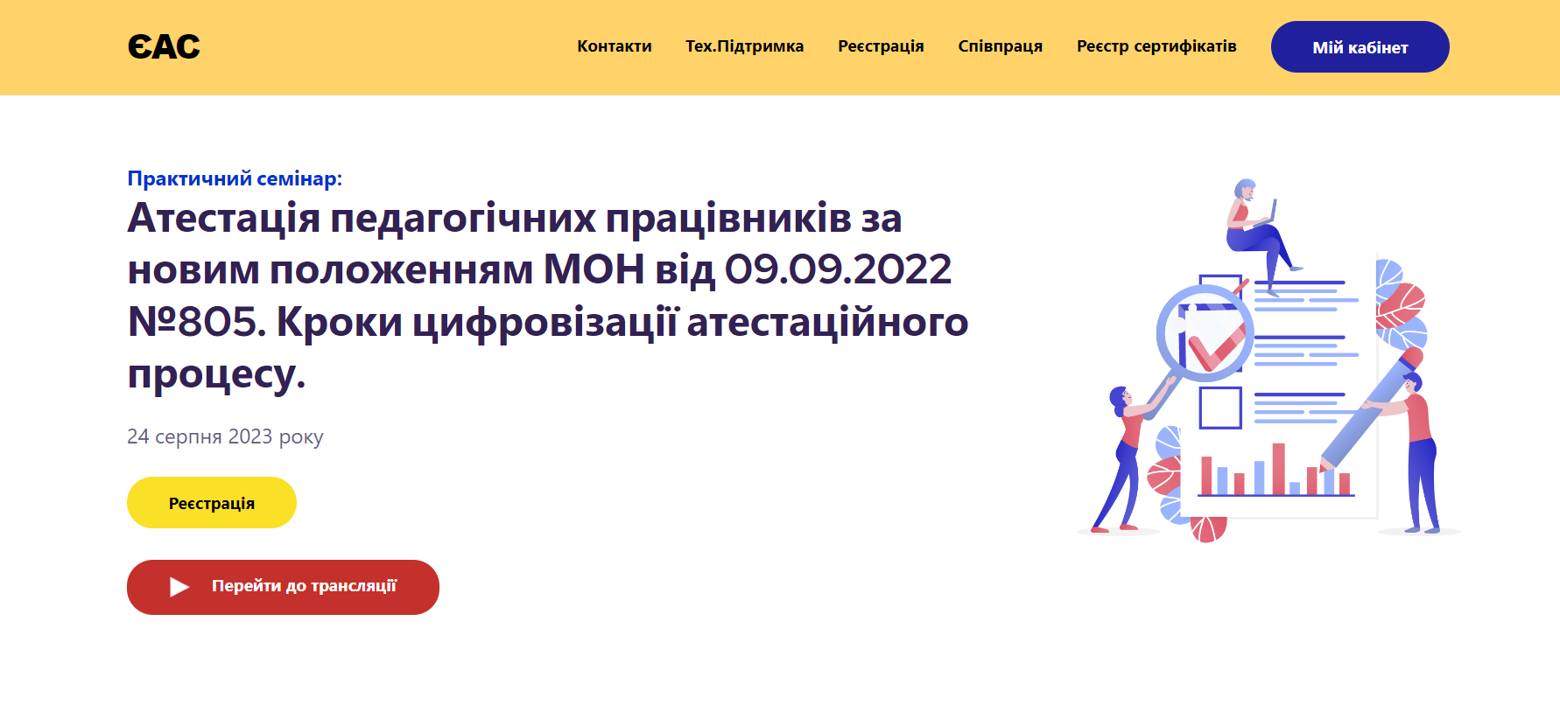
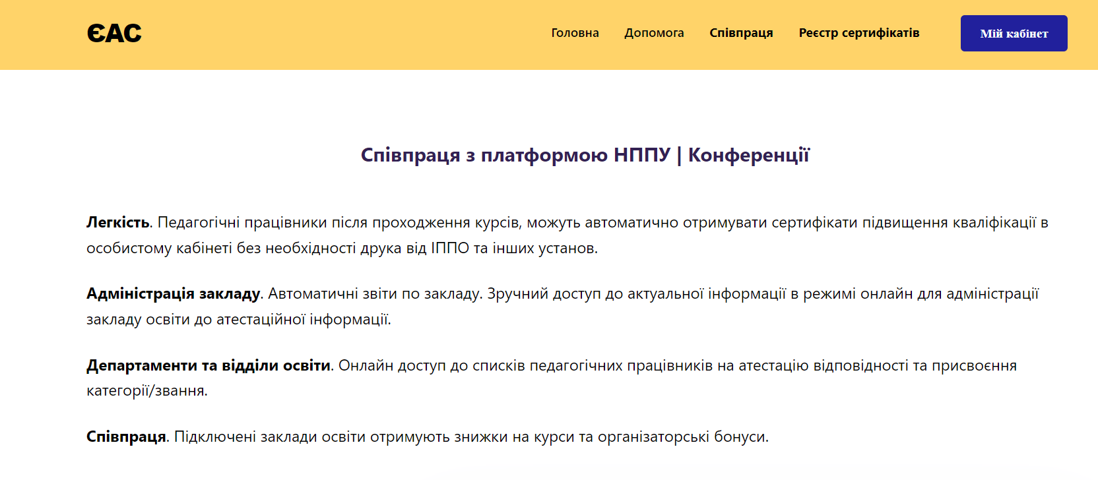

Slide 16
Дякую за увагу!

